Slide 1
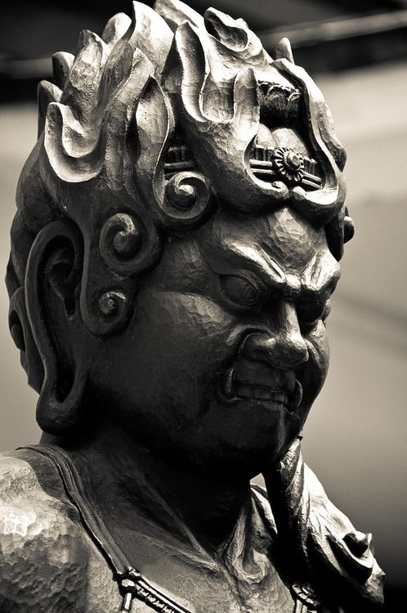
带安来上师佛学课程
密宗八大明 王

Slide 2
祈请金刚上师带安来 顶礼金刚上师带安来 皈依金刚上师带安来

Slide 3
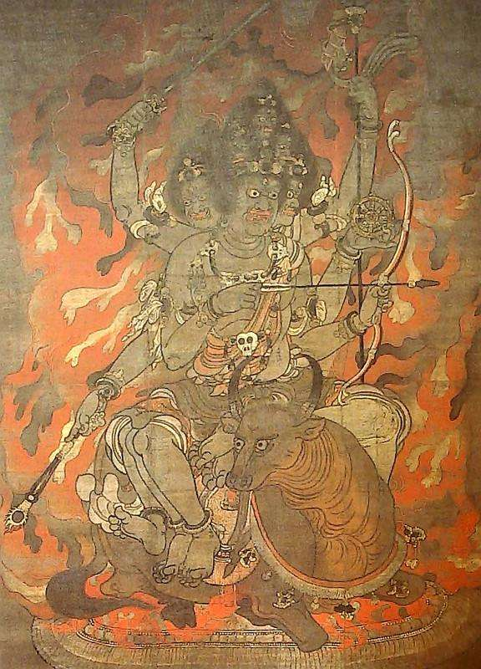
密宗八大明王
大孔雀明王，
大马头明王，
大不动明王，
大降三世明王，
大军荼利明王，
大威德明王，
大金刚夜叉明王，
大无能胜明王

Slide 4
导论 -- 何为明王？当下为什么要学习明王？
明王的概念
明，即光明普照之意，佛之破愚闇的智慧光明；王，摧破降服一切，无能胜之。因明王持佛的智慧光明摧破众生之烦恼业障，所以称为‘明王’。
梵语 Vidyā-rāja。又作持明王、持明使者，忿怒尊、威怒王。
密教中，诸佛或菩萨，为教化刚强难调之众生，而显现忿怒相。

Slide 5
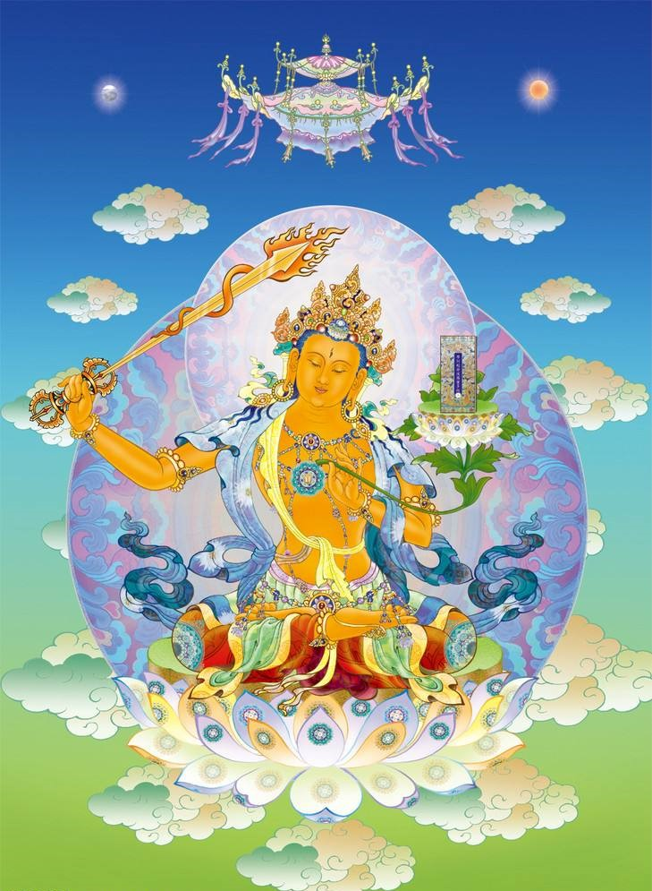
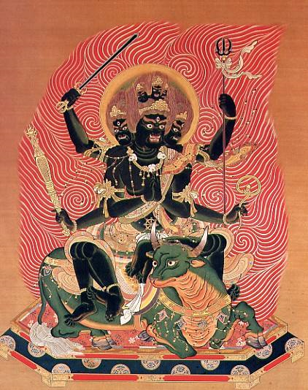
诸佛三轮身 自性轮身 正法轮身 教令轮身
轮者，摧破义；‘轮身’意指摧破众生烦恼之力
自性轮指如来当体；如：阿弥陀佛，无量寿佛
正法轮指垂迹现菩萨身；如：文殊菩萨
教令轮指垂迹现明王身；现大忿怒相，化益刚强众生。“刚强众生难以用说法柔顺调伏，须以威猛教令强制调伏之。”如：大威德明王；或名牛头明王，六足尊菩萨等
一即一切，一切即一；无二无别，唯智慧与慈悲的化现

Slide 6
三轮身

Slide 7
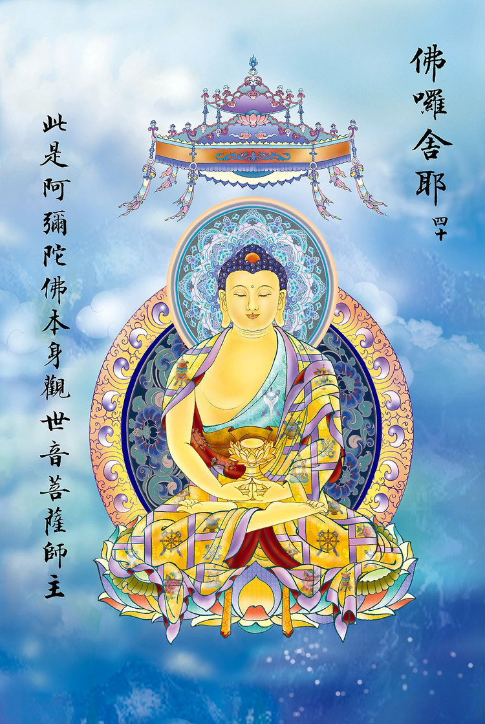
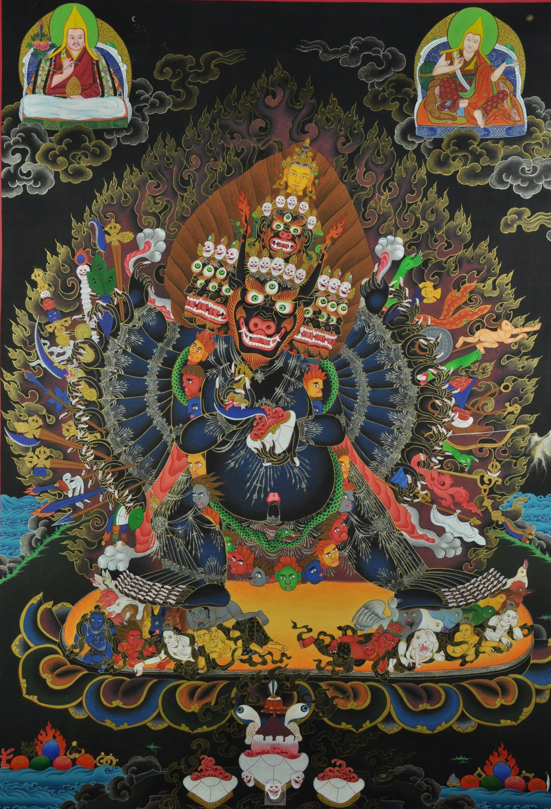

Slide 8
为什么要学习明王？
浅说：闭关入禅的需要
深入说：明王在佛法，特别在密乘
中，对于密法行者的重要性。
显密的异同
同以出离心菩提心为基
同于断证圆满的证果，异于修持
法门方便
殊途同归于“见道”

Slide 9
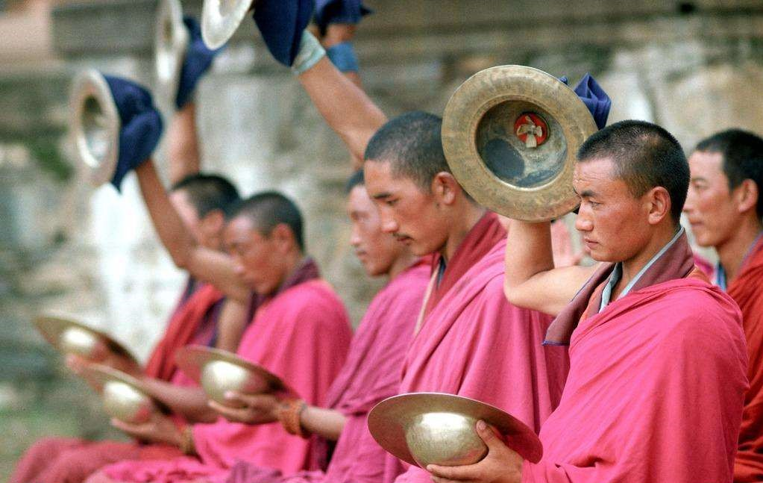
为什么要学习明王？
因法的显教
- 修因，三大阿僧祇的漫漫长路
譬喻：步行，半年的进京赶考路
果法的密教
- 转果，猛烈的对治
将不净的体验觉受直接真正转化为清净
（上根者，较无耐心者，烦恼业障重者）
譬喻：一天内从西南大山里赶到京城赴考；
迅疾直升的时空，确保内外一切障碍的遣除
如何有效的“遣除”？
诸佛菩萨 -- 慈悲，智慧与方便，金刚和勇猛

Slide 10
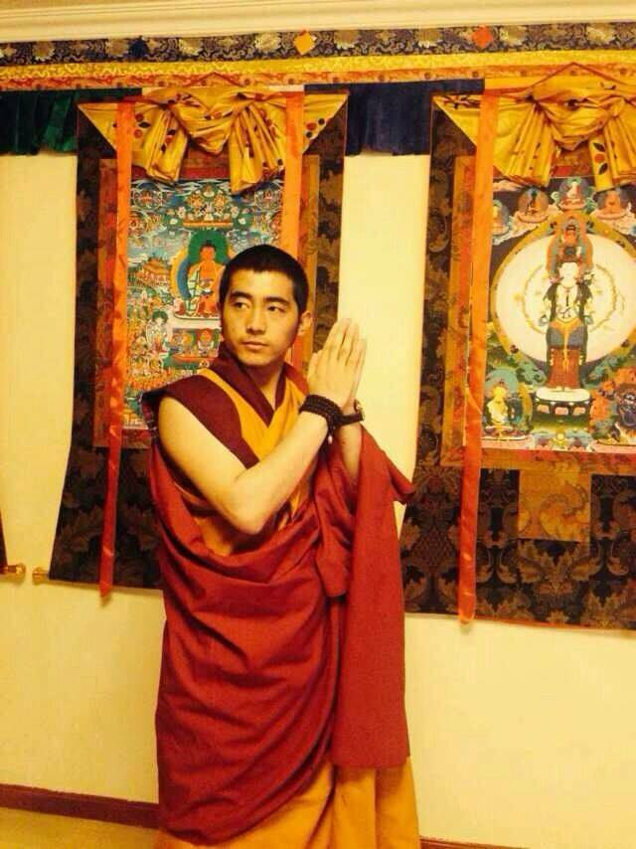
为什么要学习明王？
密乘三根本
上师 - 一切加持的根本
本尊 - 一切成就的根本 （明王）
护法 - 一切事业的根本
（出世间护法与世间护法）

Slide 11
与明王相关的重要概念 --曼荼罗
曼陀罗，曼荼罗、满达、曼扎、曼达， 意译为坛，坛城，坛场，以轮围具足或“聚集”为本意。指一切圣贤、一切功德的聚集之处，密宗本尊及其眷众聚集的场合，是密教传统的修持能量的中心。
1．普门曼荼罗，诸尊聚集一起，如以大日如来为中心的两部曼荼罗（即胎藏界曼荼罗和金刚界曼荼罗）。
2．部会曼荼罗，部分诸尊，例如莲华部的十一面观音曼荼罗等。
3．别尊曼荼罗，以一尊为中心的曼荼罗。例如马头明王曼荼罗等

Slide 12
胎藏界曼荼罗
譬喻净菩提心，佛性，众生皆具，如胎藏于母体，或莲种藏于莲台，敷于八瓣莲叶内
《大日经》卷五：“菩提心为因，大悲为根，方便为究竟，既是心实相花台，大悲胎藏开敷，以大悲方便现作三重普门眷属，以是义故名为大悲胎藏界曼陀罗。”
佛的理德；
菩提心德，大悲德，摄化方便德，显大日如来自身，现三重普门眷属（内眷属，大眷属，一切众生喜见随类之身）
定，悲，智 三德，则显化为佛部，莲花部，金刚部三部，诸院分归。
- - 因曼荼罗，理曼荼罗，本生曼荼罗
导他 下化门，启悟 向上门
（四百十四尊）

Slide 13
大曼荼罗

Slide 14
法曼荼罗

Slide 15
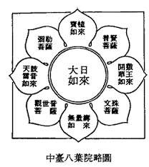

Slide 16
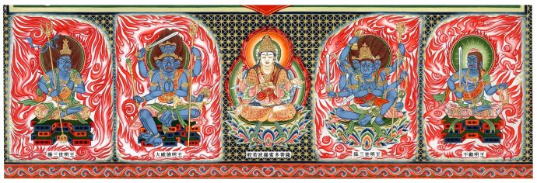

Slide 17
金刚界曼荼罗
佛的智德 - 坚固之体，锐利之用
- - 果曼荼罗，智曼陀罗，修生曼荼罗
若依“从果向因”的下转门之意义，第一会即是成身会，其下向左依顺序为：成身会、三昧耶会、微细会、供养会、四印会、一印会、理趣会、降三世羯磨会、降三世三昧耶会。如逆而上转，以明行者修证之阶段，则为从因至果之顺序。
（一四六一尊）

Slide 18
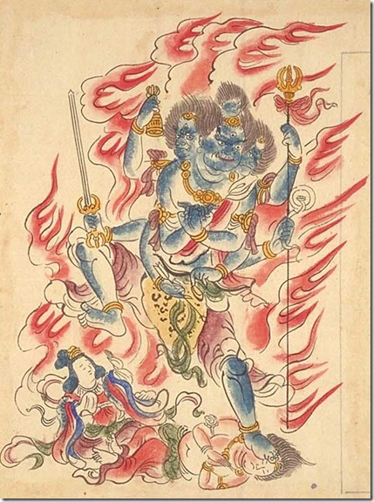
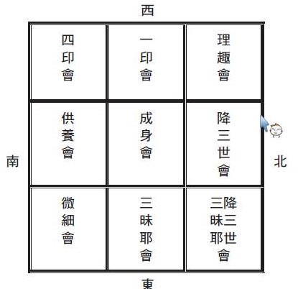

Slide 20
密宗八大明王细解
大孔雀明王
大马头明王
大不动明王
大降三世明王
大军荼利明王
大威德明王
大金刚夜叉明王
大无能胜明王

Slide 21
大孔雀明王
孔雀大明王，汉译有摩诃摩瑜利罗阇、佛母大孔雀明王等。此尊相传为毗卢遮那佛的等流身。密号为佛母金刚、护世金刚。
“等流身”是密教所立的四身之一，指佛身显示为与人、天、鬼、畜等类相同的外形之身。
“等”的意思是同等、相同。“流”的意思是同类、相类。“身”的意思是外形、身形。
佛现何身取决于众生的何感。众生有感，佛就有应；

Slide 22
大孔雀明王
八大明王中，唯此明王非忿怒相示现。
形象优雅、慈蔼可亲，而且以甚具诗意的孔雀为坐骑。
其形像，《大孔雀明王画像坛场仪轨》云︰
‘于莲华胎上画佛母大孔雀明王菩萨。头向东方，白色，着白缯轻衣。头冠、璎珞、耳珰、臂钏，种种庄严，乘金色孔雀王，结跏趺坐白莲华上或青绿花上，住慈悲相。有四臂，右边第一手执开敷莲华，第二手持俱缘果，左边第一手当心掌持吉祥果，第二手执三、五茎孔雀尾。’
四种持物中，莲华表敬爱，俱缘果表调伏，吉祥果表增益，孔雀尾表息灾。白莲座表摄取慈悲的本誓，青莲座表降伏之意。据密教相传，此明王是毗卢遮那如来的等流身，具摄取、折伏二德，故有上述二种莲座。此莲座谓之为‘孔雀座’

Slide 23
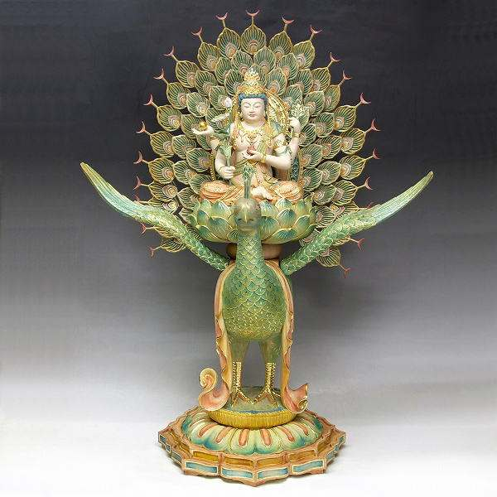
大孔雀明王
“唵，摩由啰，讫兰帝，娑婆诃 ”
佛陀初说孔雀明王神咒之缘起
《佛母大孔雀明王经》中如是记载：“时有一苾刍名曰莎底，出家未久新受近圆，学毗奈耶教为众破薪营澡浴事。有大黑蛇从朽木孔出，螫彼苾刍右足拇指，毒气遍身闷绝于地，口中吐沫两目翻上。 尔时，具寿阿难陀见彼苾刍，为毒所中极受苦痛，疾往佛所礼双足已。而白佛言：‘世尊！莎底苾刍为毒 所中，受大苦恼。具如上说。如来大悲云何救护？’ 作是语已，尔时佛告阿难陀：‘我有摩诃摩瑜利佛母明王大陀罗尼，有大威力，能灭一切诸毒怖畏灾恼，摄受覆育一切有情，获得安 乐。汝持我此佛母明王陀罗尼，为莎底苾刍而作救护，为结地界结方隅界，令得安隐，所有苦恼皆得消除。”
密教有以此孔雀明王为本尊而修之法，称之为孔雀经法或孔雀明王经法。为密教四大法之一。此法之主要作用为息灾、祈雨或止雨等事。息灾除难，护持佛法，利益众生，故为护世金刚。

Slide 24
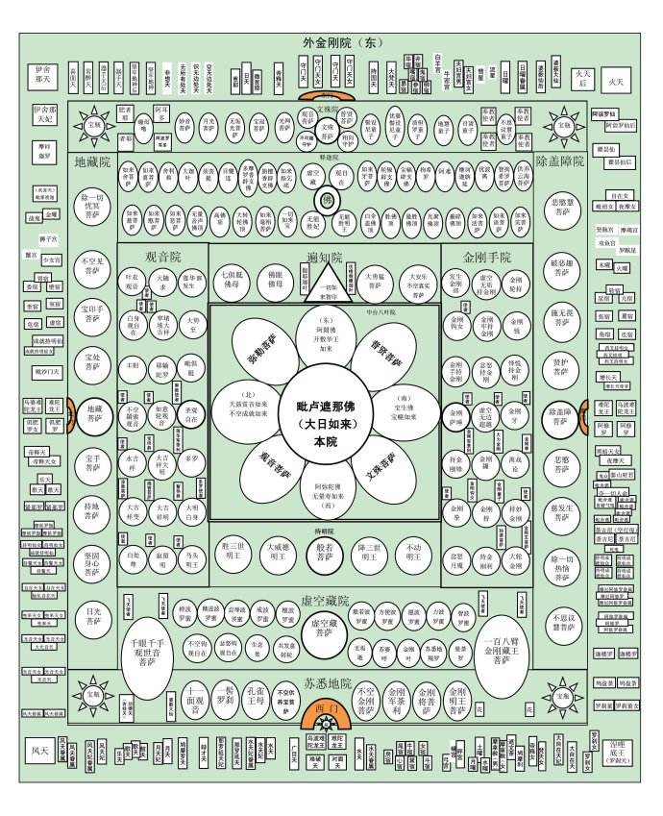
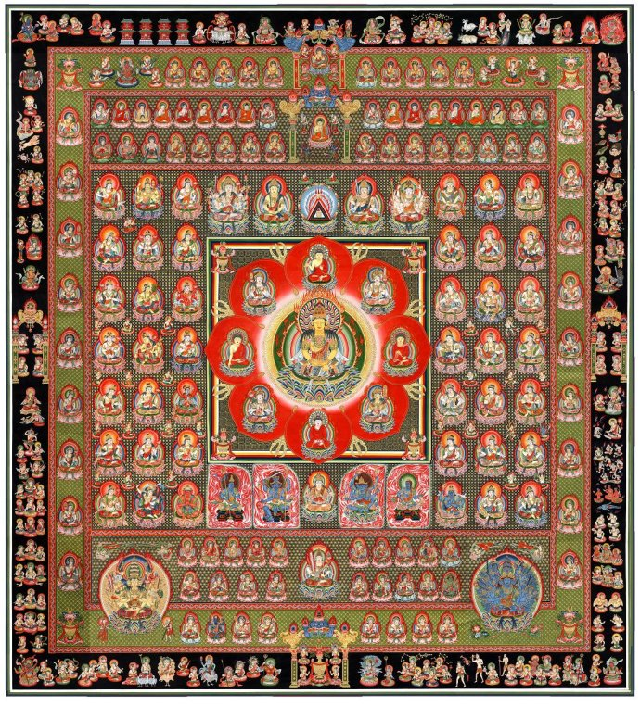
在胎藏界曼荼罗内是住在苏悉地院。南 端第六位，肉色二臂，右手持孔雀尾，左手持莲花，坐赤莲花座。

Slide 25
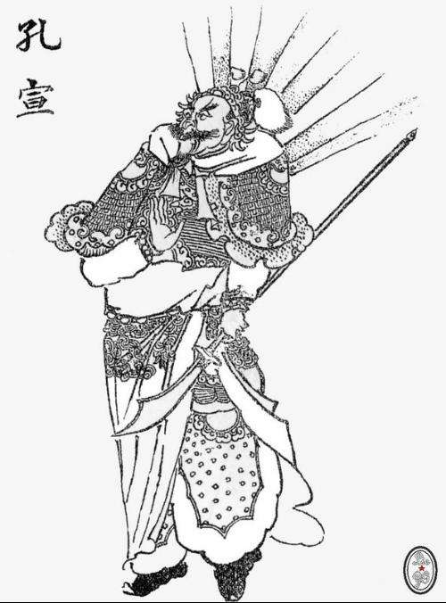
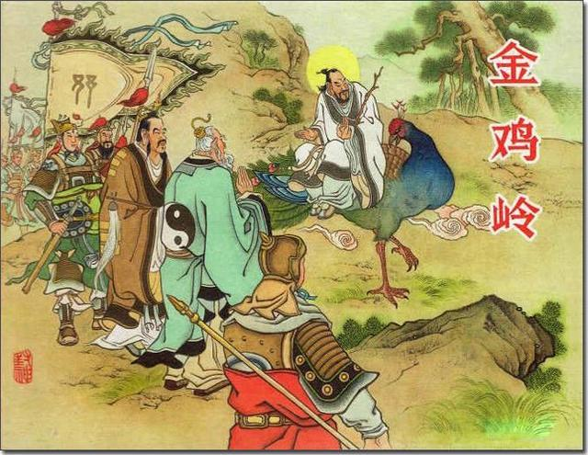
大孔雀明王 《封神演义》69，70回
孔宣：上古洪荒时期生于天地之间的第一只孔雀，母亲是上古神鸟凤凰，又名玄鸟，传说“天降玄鸟而生商”（《诗经·玄鸟》：“天命玄鸟，降而生商”）。在凤凰涅槃后，孔宣代替母亲承担起保护成汤江山的职责。在金鸡岭大战中，被西方极乐世界准提道人降伏。
五色项光：洪锦，打神鞭，雷震子，哪吒，五岳（黄飞虎，崇黑虎，文聘，崔英，蒋雄），哮天犬，降魔杵，李靖，玲珑塔，金吒，木吒。

Slide 26
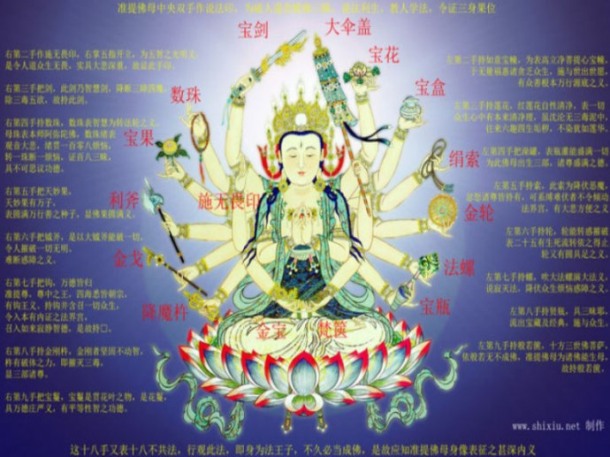
大孔雀明王 《封神演义》
曾见开天辟地，又见日月星辰；
一灵道德最深根，他与西方有分。
混沌初开吾出世，如今了却生生理
漫道孔宣能变化，娑婆树下号明王
准提菩萨：八德池边常演道，七宝林下说三乘。顶上常悬舍利子，掌中能写没字文。练就西方居胜境，修成永寿脱尘埃。莲花成体无穷妙，西方道领大仙来。
偈语：“宝焰金光映日明，西方妙法最微精。千千璎珞无穷妙，万万祥光逐次生。加持神杵人罕见，七宝林中岂易行。今番同赴莲台会，此日方知大道成。”

Slide 27
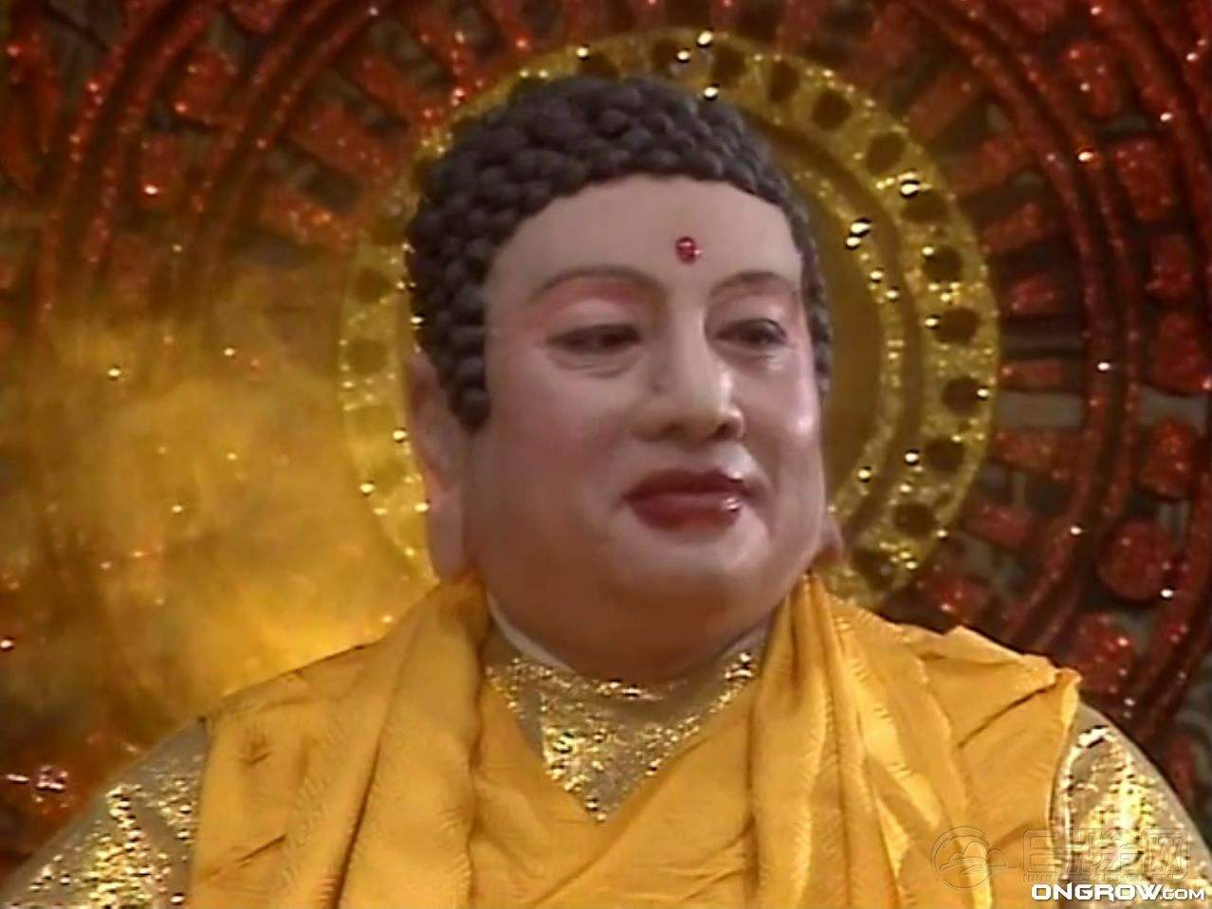
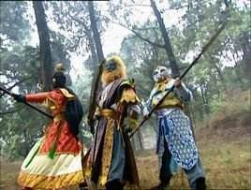
大孔雀明王 《西游记》 第七十七回 群魔欺本性 一体拜真如
“自那混沌分时，天开于子，地辟于丑，人生于寅，天地再交合，万物尽皆生。万物有走兽飞禽，走兽以麒麟为之长，飞禽以凤凰为之长。那凤凰又得交合之气，育生孔雀、大鹏。孔雀出世之时最恶，能吃人，四十五里路把人一口吸之。我在雪山顶上，修成丈六金身，早被他也把我吸下肚去。我欲从他便门而出，恐污真身；是我剖开他脊背，跨上灵山。欲伤他命，当被诸佛劝解，伤孔雀如伤我母，故此留他在灵山会上，封他做佛母孔雀大明王菩萨。大鹏与他是一母所生，故此有些亲处。”

Slide 28
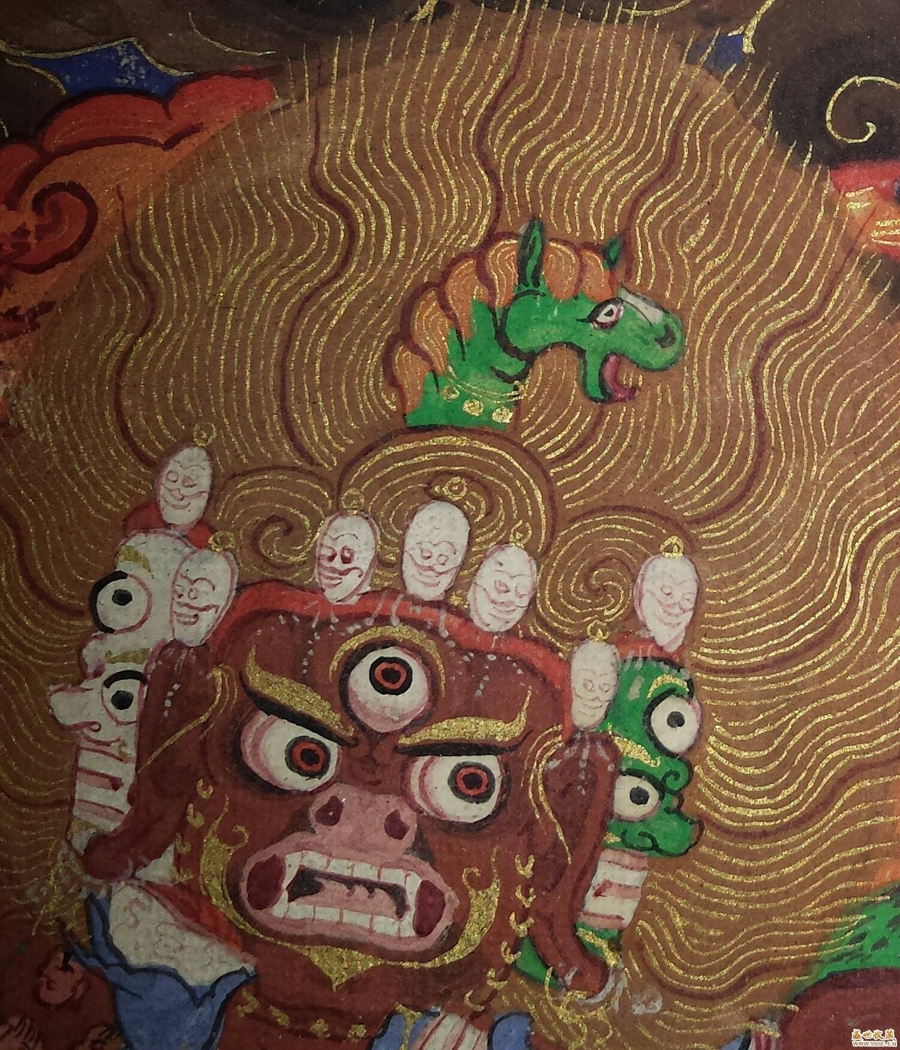
大马头明王
马头明王即马头金刚，也叫马头观音、马头观自在。
俗称马头尊。
以观音菩萨为自性身，示现大忿怒形，为观世音菩萨的变化
身之一。表观音因慈悲心重，为噉食一切众生无明业障，
摧破诸恐怖而现之形。
明王跋涉生死大海，如同饥马觅食水草而无他念，
故以马首为头饰，又名噉食金刚，迅速金刚。
与《摩诃止观》中所说六观音之一的师子无畏观音相配
（天台宗），在六道中畜生道的救护王。

Slide 29
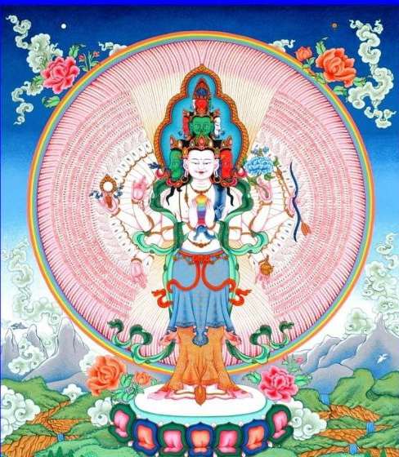
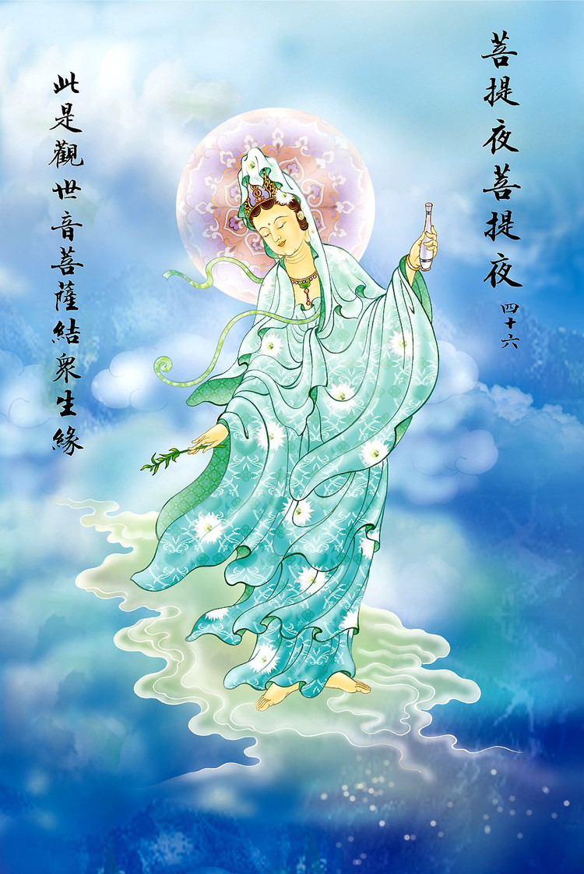
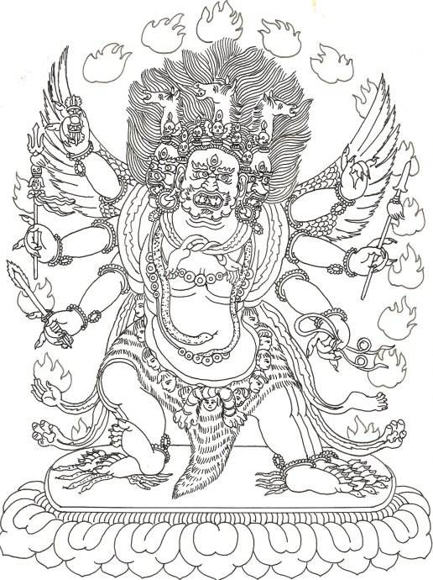
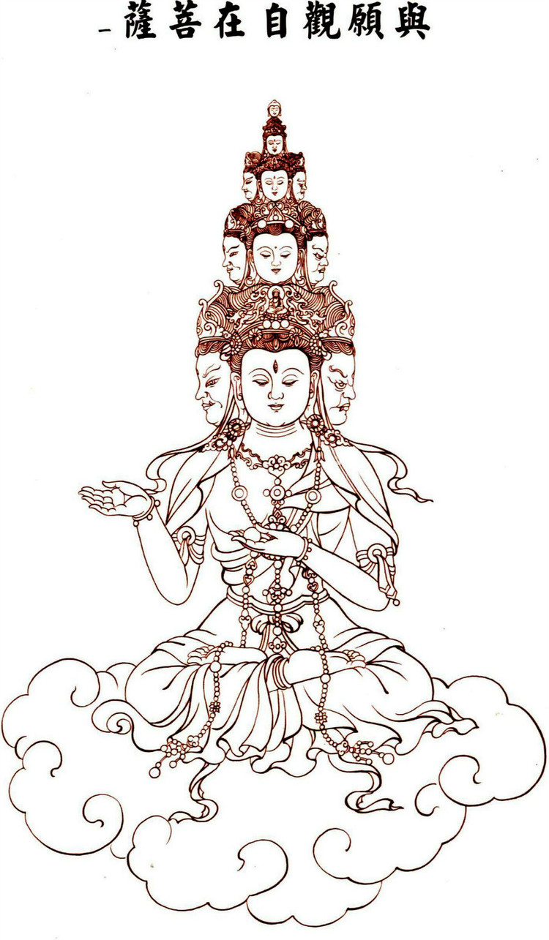
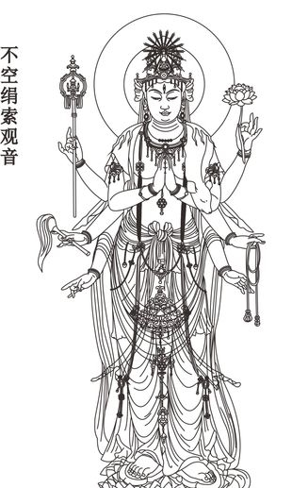
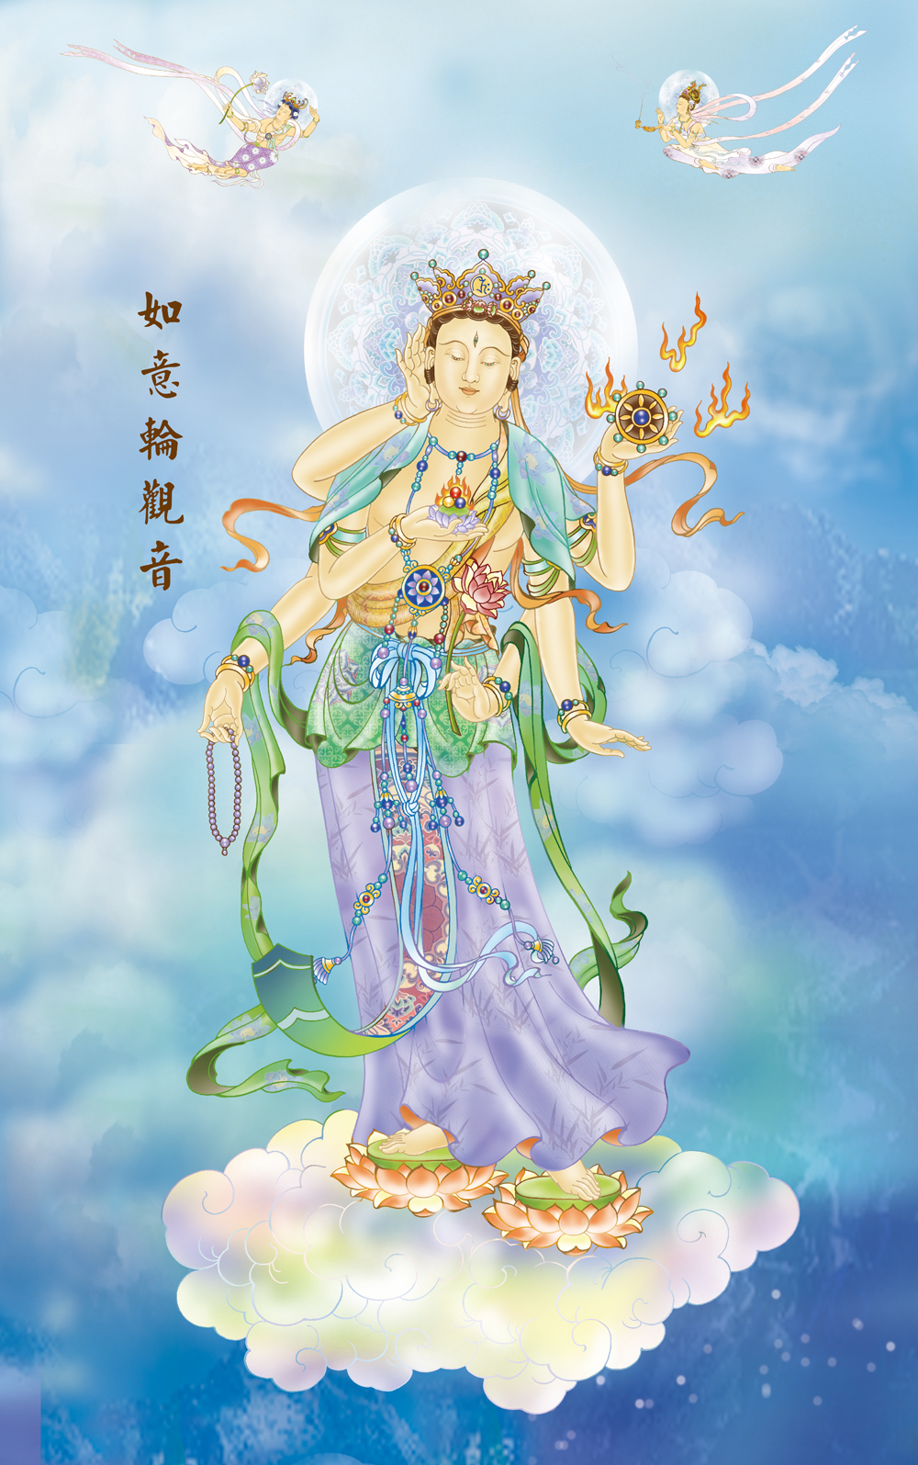
六观音：
千手观音 大慈
化导饿鬼道
圣观音 大悲
化导地狱道
马头观音 师子无畏
化导畜生道
十一面观音 大光普照 化导修罗道
不空罥索观音
天人丈夫 化导人间
如意轮观音
大梵深远 化导天人

Slide 30
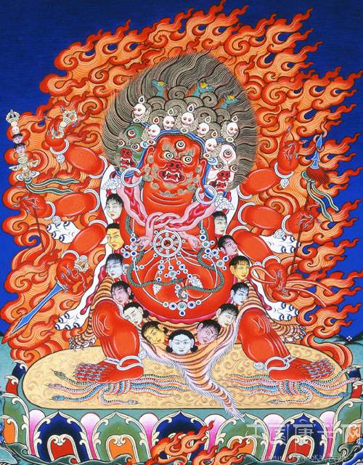
大马头明王
形相多种,有一面二臂、一面四臂、三面六臂、三面八臂等
发际上有一或三个马首。
身红色，三目圆睁，獠牙外露，发须皆红黄上竖，头顶上有绿色马首。右手持骷 髅宝杖，左手施期克印。头戴五骷髅冠，项挂五十人头璎珞，身披人皮、象皮，以虎皮为裙，以蛇饰、骨饰为庄严。双足右屈左伸，以弓马步姿，脚踩男女二魔，以莲花日轮为座，威立于炽热 般若烈焰中。
一面表示空性，二臂表示智悲双运，三目圆睁表示降伏三界恶魔，獠牙可怖势态表示具有众生无明业障，摧破诸恐怖而现形。右手持骷髅宝杖表示灭伏一切魑魅之恶业，左手以 期克印表示除断一切恶障。头戴五骷髅冠表示五佛性能，双足右屈左伸表示降伏烦恼、蕴、天子、死等四魔之意。
期克印：佛教密宗手印的一种，中指和无名指弯曲，余三指伸直，拇指压在弯曲的二指上。

Slide 31
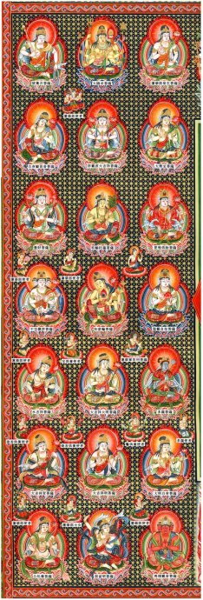
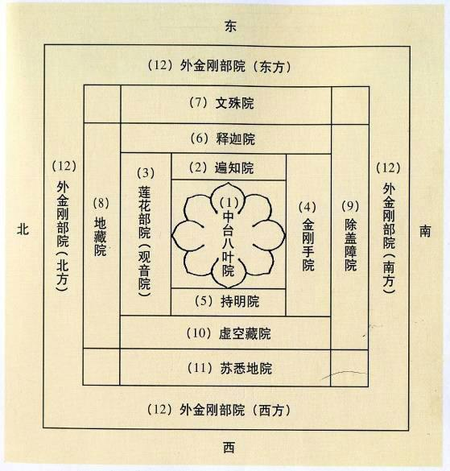
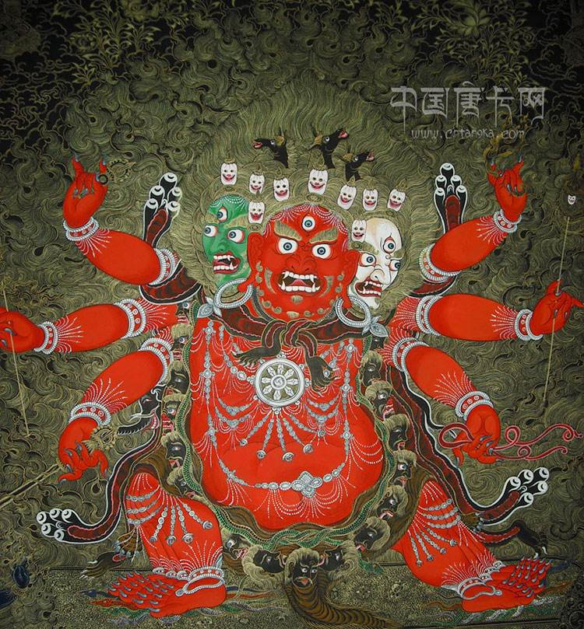
大马头明王
胎藏界曼荼罗观音院的上尊。
为莲花部的明王。

Slide 32
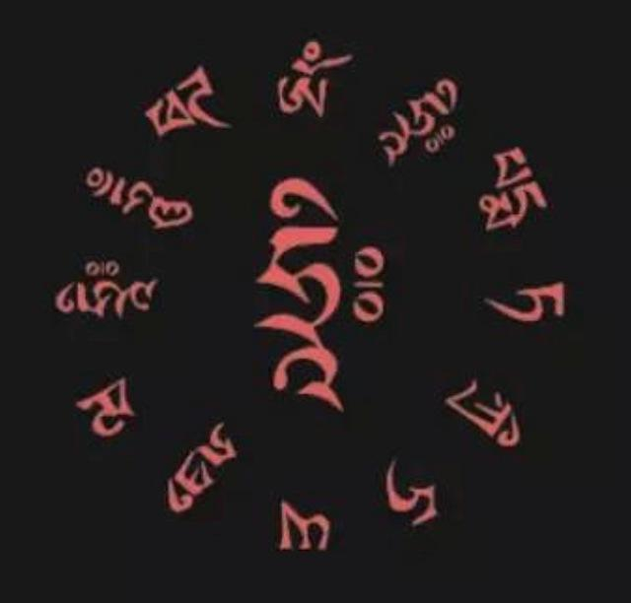
大马头明王
马头明王心咒：
嗡 巴马达则达 哈呀果哇 喝了喝了 吽 帕的
马头明王咒 ：
嗡 边杂 卓达 哈呀知以哇 呼如呼如 吽呸
主要功德为：
以此菩萨为本尊，为祈祷调伏恶人、降伏罗剎、
鬼神、天龙八部之一切魔障；清除无明业障，瘟疫、
病苦，免一切恶咒邪法。
行者所修之法，称马头法。其三昧耶形为白马头，印相为马头印。
，

Slide 33
玛哈嘎拉 -- 观世音菩萨之因缘补充
因菩萨思惟众生难度之因，皆由魔所缠扰，于是化现玛哈嘎拉伏魔本尊，内怀彻骨之大悲，外现无比之威猛相。

Slide 34
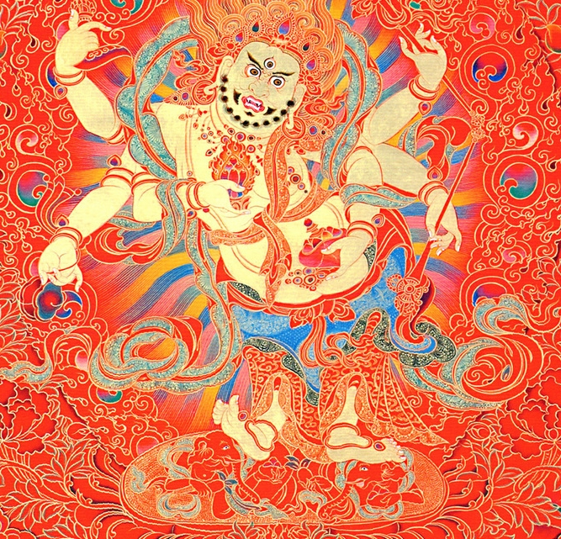
玛哈嘎拉 -- 观世音菩萨之本事因缘
在观音大士生起菩提心的一刹那，他在阿弥陀佛面前发心立誓：“若我救度一切众生之心退转，我之头身当裂为千片！”在不断救度众生以后，大士见仍有无量众生在生死六道中受苦，故又继续以悲心救度。在一段时间后，他又再由净土中看下来，众生之数目仍然无量，他又再继续度生之事业。这样地重复数次、历经多劫以后，大士再一次观视，以为众生必已度尽了，但见六道中之众生仍然无量，似乎毫无减少之迹像。大士感到很灰心，显现出退心之情况，他的头及身体便马上应誓而裂成了千片。这时，他的上师阿弥陀佛马上现前，把他的身首碎片拾起,重合为千手十一面之相，更策励观音大士继续精进不懈。观音在这以后就想：“在末法期中，有什么方法可以令众生免于短寿、贫乏及昏乱而得成就呢？”，此时，大士心间之“吽”字化生出玛哈嘎拉，顿时大地震动，世上所有魔王皆生出惧畏的心。所以玛哈嘎拉正是观音之悲心的忿相化现。玛哈嘎拉是男相护法之首，修持他的法门即等于同时修持一切男相护法的法门。

Slide 35
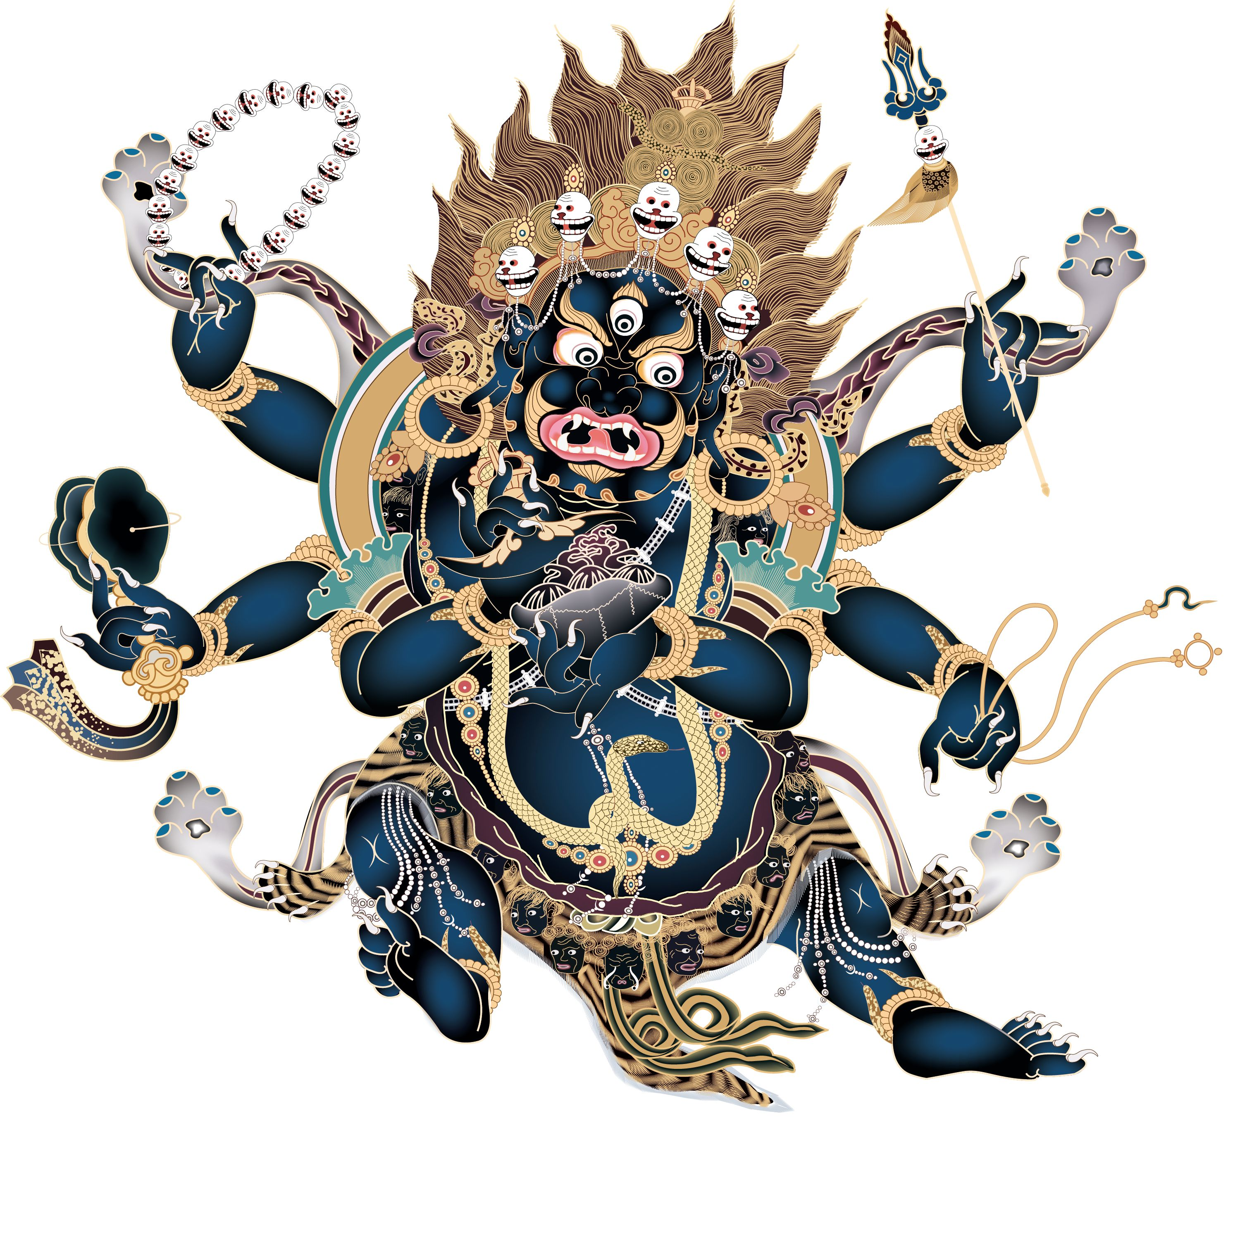
玛哈嘎拉
“玛哈嘎拉是佛教三根本的化身。为调伏刚强众生而呈现忿怒相，本尊及眷属护法众除护持佛法外，依缘起多示现为两臂、四臂、六臂黑，红，蓝，白等形象，为藏传佛教诸宗共同推崇的智慧护法。”
玛哈嘎拉与动禅
-- 莲坛闭关时的保留精华项目
-- 金刚舞 见即解脱

Slide 36
